Slide 1
TLAK

Slide 2
https://youtu.be/eEToEfTvRp0

Slide 3

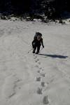



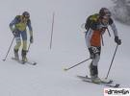




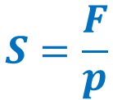
F – sila [ N ]
S – ploskev [ m² ]
p – tlak ali pritisk [ N/m² ]
$$S=\frac{F}{p}$$
Enota za tlak je Pa (pascal)
$$1 Pa=1 \frac{N}{m^{2}}$$
Tlak je količnik med silo, ki deluje pravokotno na ploskev in ploskvijo. Pove nam, kolikšna sila deluje na izbrano enoto ploskve.

Slide 4
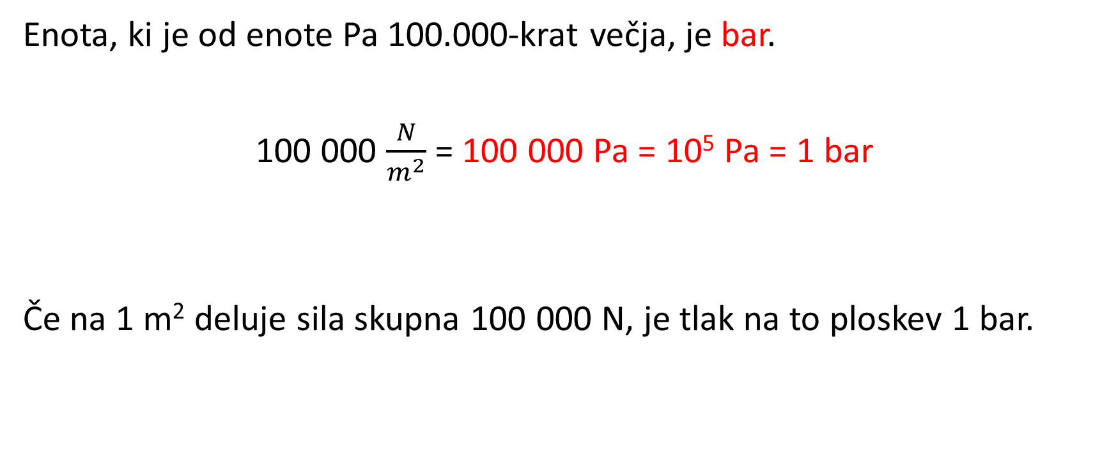
Enota, ki je od enote Pa 100.000-krat večja, je bar.
100 000 $\frac{N}{m^{2}}$ = 100 000 Pa = 10⁵ Pa = 1 bar
Če na 1 m² deluje sila skupna 100 000 N, je tlak na to ploskev 1 bar.

Slide 5
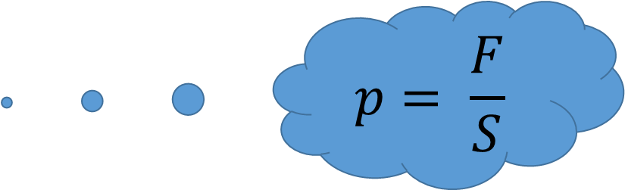
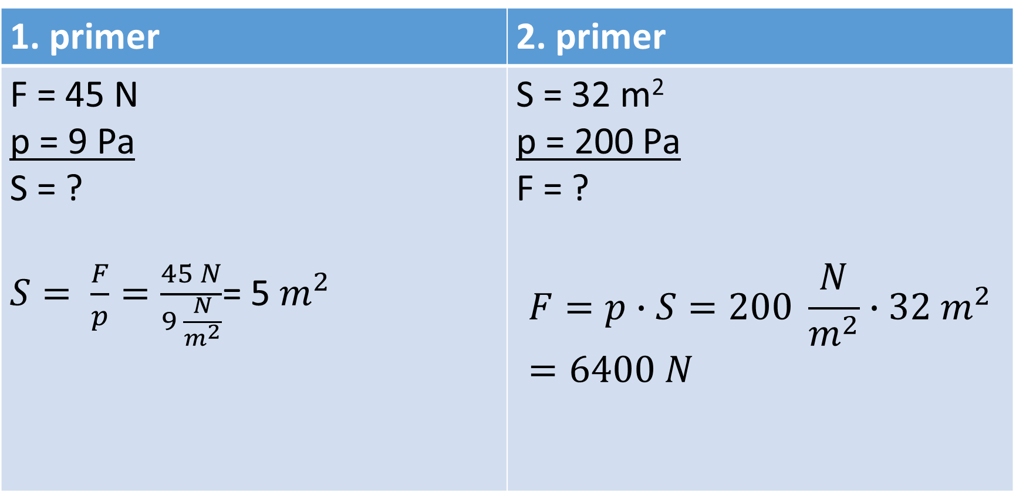
Obračanje formule
$$p= \frac{F}{S}$$
1. primer | 2. primer
F = 45 N p = 9 Pa S = ? $S= \frac{F}{p}=\frac{45 N}{9 \frac{N}{m^{2}}}$= 5 $m^{2}$ | S = 32 m² p = 200 Pa F = ? $$F=p∙S=200 \frac{N}{m^{2}}∙32 m^{2}=6400 N$$

Slide 6
Učb. Str. 113-114, nal. 1-8 (učenci z DSP), ostali naredite še 9 in 10 nalogo.

